Slide 1
Всероссийский урок астрономии «ЧУДЕСА ГАЛАКТИКИ»
МБОУ СОШ №4 имени Л.И.Золотухиной
Сиваш Татьяна Петровна
Учитель физики и астрономии
.
г.Сургут
2021 год

Slide 2
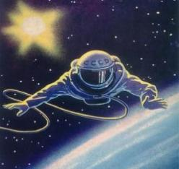
Цель урока -
формирование представлений о строении и характеристике космических объектов, составляющих галактику Млечный путь;
развитие познавательных и интеллектуальных способностей обучающихся.

Slide 3
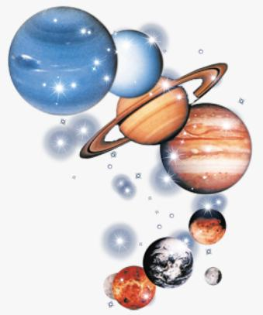
Астрономия полезна потому,
что она повышает нас над нами самими;
она полезна потому, что она величественна;
она полезна потому, что она прекрасна.
Именно она являет нам, как ничтожен человек телом
И как он велик духом.
Анри Пуанкаре

Slide 4
Зачем люди мечтают о космосе?
Почему космические программы не канули в Лету, а набирают обороты?
Казалось бы, это дорого, это сложно, это опасно... да и мало ли на Земле нерешенных проблем?
Что людям делать в космосе?
Однако всё не так очевидно.

Slide 5
Во-первых, космические исследования приводят к великим изобретениям.
Очень много устройств, материалов и процессов, изначально разработанных для космической программы, нашли применение на Земле. К таким разработкам относятся, например, сухая заморозка еды, пеноматериал с памятью формы, беспроводные электроинструменты, тефлон, антиобледенительные системы, цифровые датчики изображений, цифровая фото- и видеотехника, линзы с защитой от царапин и УФ-излучения, датчики дыма, телескопические подъемники…

Slide 6
И это лишь малая толика изобретений, вошедших в нашу жизнь прямиком из космической отрасли. Даже всем известные застежки-липучки и «молнии» хоть и изобретены были значительно раньше, но в широкий обиход вошли именно после космических программ.
Не забываем и о космических спутниках, благодаря которым у нас есть прогноз погоды, спутниковая навигация и спутниковое телевидение.

Slide 7
Во-вторых, в будущем космос может стать ценным источником промышленного сырья.
В космосе есть золото, серебро, платина и другие ценные вещества.
Луна к примеру, является потенциально прибыльным источником гелия-3, который используется для МРТ и в качестве потенциального топлива для атомных электростанций. На Земле гелий-3 настолько редкий, что его цена достигает 5ООО доларов за литр.

Slide 8
Ну и, пожалуй, самая главная причина — людям свойственно любопытство, стремление к новому и неисследованному.
Также Луна может быть потенциально богатой редкоземельными элементами вроде европия и тантала, которые пользуются большим спросом для использования в электронике, солнечных панелях и других устройствах.

Slide 9
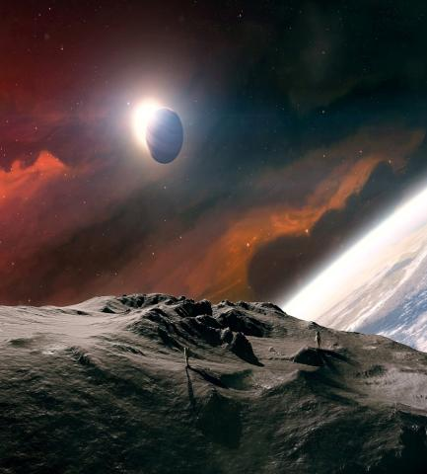
Изучение космоса — это утоление жажды знаний, ведь космос помогает понять многие процессы, происходящие на Земле, взглянуть на них в масштабах Вселенной.

Slide 10
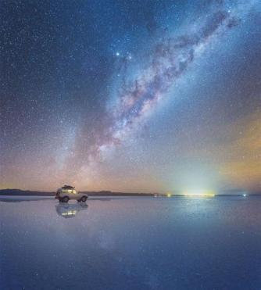
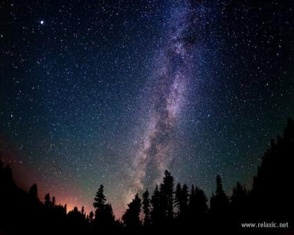
А еще космос - это красиво.
Сложно поспорить с тем, что космические виды по-настоящему красивы.
Если бы не космонавтика, мы бы даже не смогли увидеть, насколько прекрасна наша планета с высоты нескольких сотен километров. А если заглянуть за пределы нашей Галактики, то здесь развернутся восхитительные виды туманностей, черных дыр и отдаленных галактик

Slide 11
В познании Вселенной человечество двигалось постепенно от ближних небесных тел к дальним. Поэтому вслед за уточнением строения Солнечной системы последовало раскрытие тайны Млечного пути - весьма заметного объекта на ночном небе. Он оказался гигантской звездной системой, в которой наше Солнце — просто рядовая звезда с семейством своих планет. Такие «звездные острова» в пустоте Вселенной стали называть «галактиками», от греческого слова, означающего «молочный». То есть по сути все галактики Вселенной названы в честь нашего Млечного пути.
Почему млечный, то есть молочный?

Slide 12
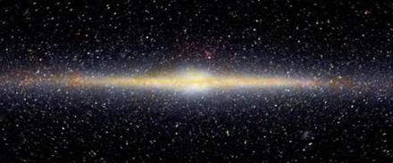
Галактика – совокупность миллионов и миллиардов звезд совместно с газом и пылью, удерживаемых в ограниченном пространстве силами гравитации.
Наше Солнце и все видимые на небе звезды принадлежат к Галактике, которую древние греки назвали Млечным Путем («галаксиас» - молочный круг от «гала» - молоко; молоко пролитое богиней, которым она кормила своего ребенка).
В северном полушарии неба Млечный Путь проходит по созвездиям Близнецов, Тельца, Возничего, Кассиопеи, Цефея, Лебедя и далее – в южном полушарии - через созвездия Щита, Стрельца, Змееносца, Скорпиона, Жертвенника и т.д.

Slide 13
Легенда.
Название Галактика образовано по аналогии с др.-греч. γαλαϰτιϰός «молочный». По древнегреческой легенде, Зевс родил своего сына Геракла от смертной женщины, а потому, чтобы стать бессмертным, ребенок должен был вкусить молока богини Геры. Поэтому Зевс подложил его спящей жене Гере, но, когда она проснулась и обнаружила, что кормит не своего ребёнка, она оттолкнула его от себя. Брызнувшая из груди богини струя молока превратилась в Млечный Путь.

Slide 14
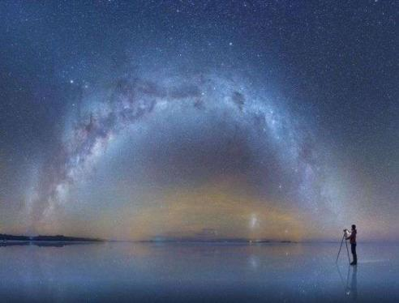
В различных языках имеется масса других названий Млечного Пути. Слово «путь» часто остается, а слово «млечный» заменяется на другие Эпитеты. Встречаются такие названия, как «Небесная река», «Путь птиц», «Путь журавля» и «Путь серого гуся», «Путь белого слона» и «Мучной путь», «Снежная тропа» и «Звездное поле»…
Из чего состоит наша Галактика?

Slide 15
1609 г.
Галилео Галилей обнаружил в телескоп, что Млечный путь состоит множества очень слабых звезд , суммарный блеск которых создает для невооруженного глаза впечатление светлой полосы.
Звездная структура Млечного Пути уже видна в бинокли.

Slide 18
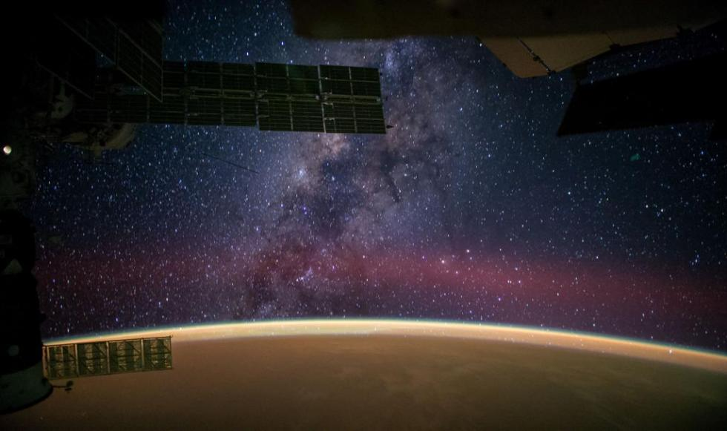
Трудами Вильяма Гершеля и В.Я. Струве установлено, что все звезды обоих полушарий неба образуют единую звездную систему – Галактику, подавляющее число звезд которой входит в состав Млечного Пути

Slide 19
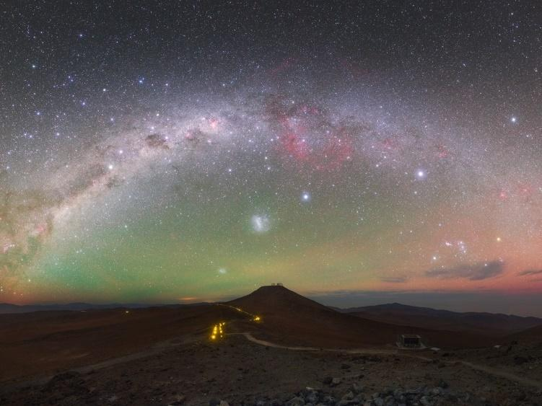

Slide 20
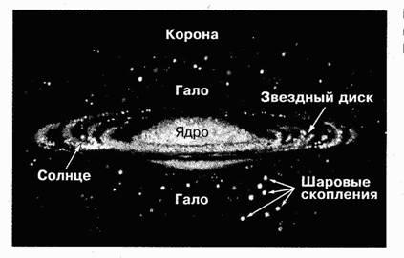

Slide 21
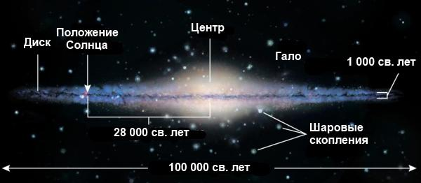

Slide 25
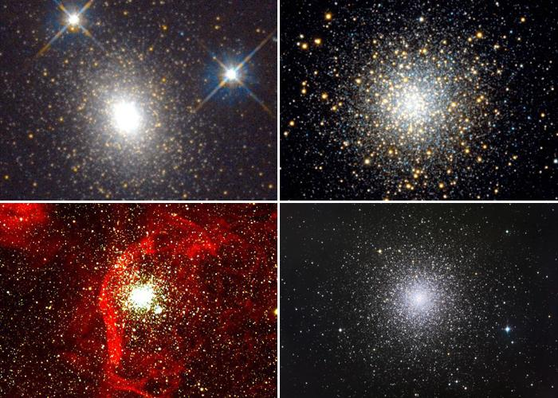

Slide 26
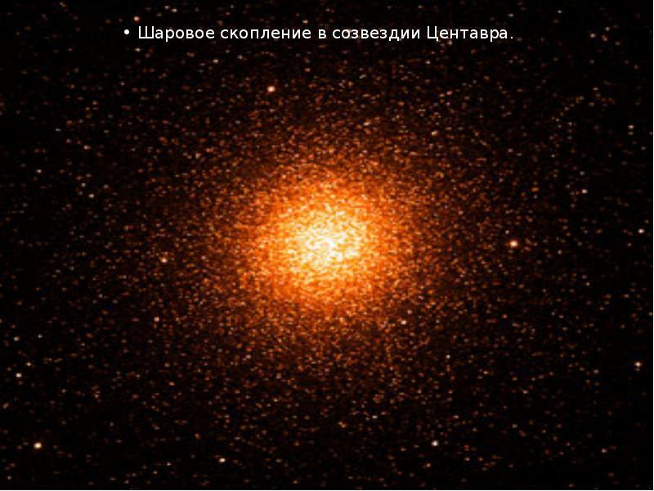

Slide 29
Звездные ассоциации
Академик В.А. Амбарцумян обратил внимание на группировки горячих звезд высокой светимости спектральных классов О – В – звездные ассоциации.
В каждой О – В – ассоциации насчитывается до 100 звезд спектральных классов О – В.
Существуют звездные ассоциации Т - скопления неправильных переменных звезд-карликов типа Т-Тельца. Ближайшая к нам Т-ассоциация находится в созвездии Ориона (свыше 500 переменных звезд).
О – В и Т – ассоциации наблюдаются внутри мощных газопылевых комплексов.
Звездные ассоциации имеют диаметр/размер до сотен световых лет и низкую звездную плотность по сравнению со звездными скоплениями.
Некоторые звезды из ассоциаций имеют высокую скорость движения, что приводит к их вылету из ассоциации навсегда.
В состав ассоциаций входит много горячих голубых звезд высокой светимости – они не могут существовать долго, т.е. они возникли недавно, значит, звезды формируются большими группами и процесс звездообразования идет и в настоящее время.
Звездные ассоциации концентрируются вблизи плоскости Галактики – Млечный Путь, образуя ее ветви.

Slide 30
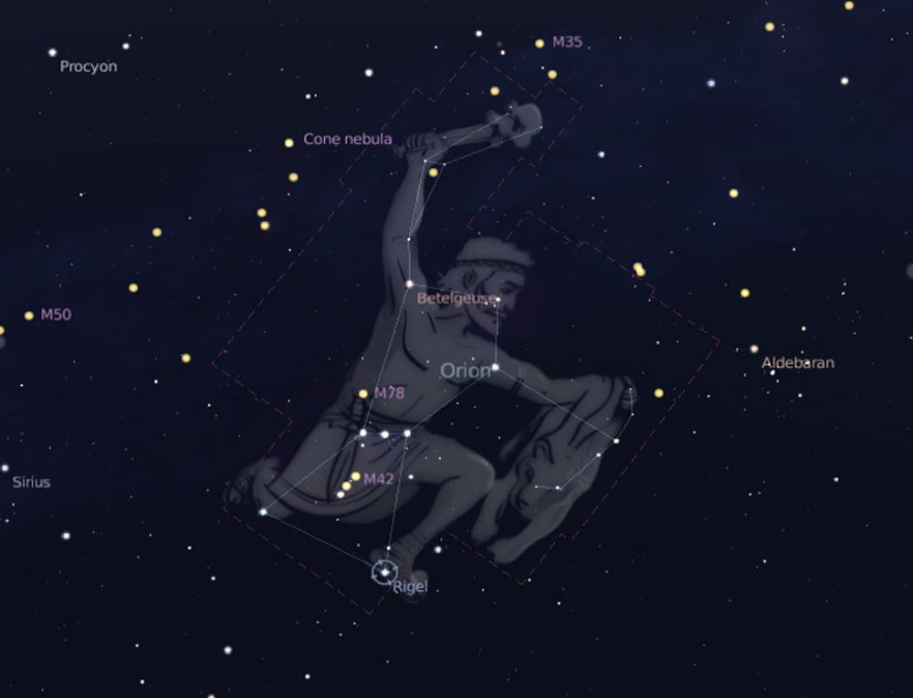

Slide 31
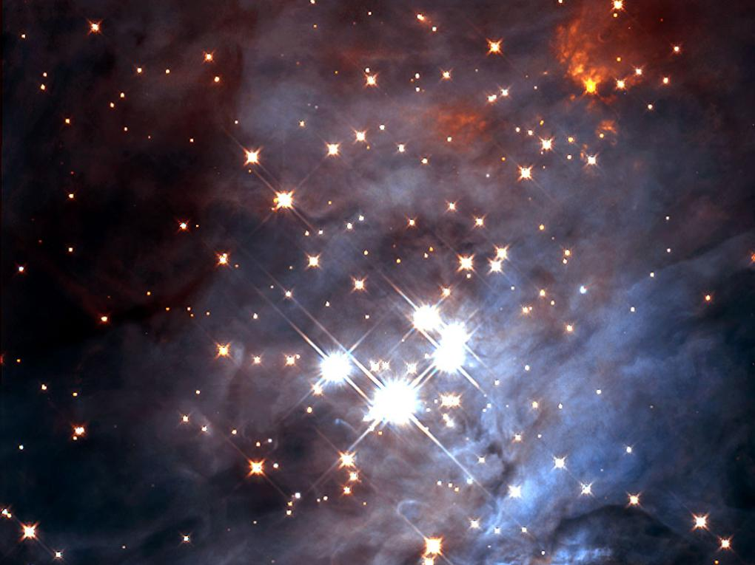
ТРАПЕЦИЯ ОРИОНА

Slide 32
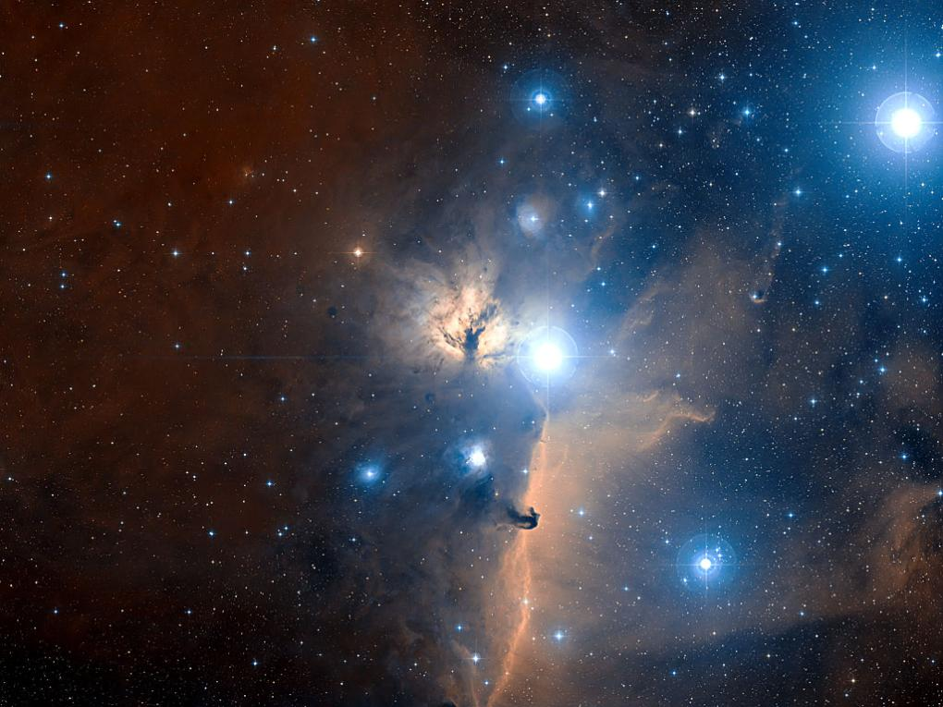

Slide 33
Интернет ссылки:

